Slide 1
Технология разработки программного обеспечения
ВОЕННО-КОСМИЧЕСКАЯ АКАДЕМИЯ ИМЕНИ А.Ф. МОЖАЙСКОГО
        Кафедра математического и программного обеспечения
        Лекция № 7 Руководство программным проектом
Учебные вопросы :
Процесс руководства проектом.
Планирование проектных задач.
Оценка качества в ходе руководства.

Slide 2
Литература
Основная:
Лохвицкий В.А. Технология разработки программного обеспечения: учеб. пособие. – СПб.: ВКА имени А.Ф. Можайского, 2014. – 123 с.
Дополнительная:
Технология разработки программного обеспечения: учеб. пособие / В. В. Бахтизин, Л. А. Глухова. - Минск : БГУИР, 2010. - 267 с.
С.А. Орлов Технологии разработки программного обеспечения: учебник. — СПб.: Питер, 2002. — 464 с.: ил.

Slide 3
Процесс руководства проектом
Вопрос №1
Notes:
Вопрос №2
Основные понятия и определения автоматизированных информационных систем .
В истории вычислительной техники можно проследить развитие двух основных областей ее использования. Первая область — применение вычислительной техники для выполнения численных расчетов, которые слишком долго или вообще невозможно производить вручную. Развитие этой области способствовало интенсификации методов численного решения сложных математических задач, появлению языков программирования, ориентированных на удобную запись численных алгоритмов, становлению обратной связи с разработчиками новых архитектур ЭВМ. Характерной особенностью данной области применения вычислительной техники является наличие сложных алгоритмов обработки, которые применяются к простым по структуре данным, объем которых сравнительно невелик.
Вторая область, которая непосредственно относится к нашей теме, — это использование средств вычислительной техники в автоматических или автоматизированных информационных системах.
Следующий Слаид № 7

Slide 4
Руководство программным проектом
Это первый слой процесса конструирования ПО.
Термин «слой» подчеркивает, что руководство определяет сущность процесса разработки от его начала до конца.
Руководство проектом:
начинается перед технической работой;
продолжается по мере развития ПО от идеи к реальности;
достигает наивысшего уровня к концу работ.
Notes:
Понятие "данные" в концепции баз данных — это набор конкретных значений, параметров, характеризующих объект, условие, ситуацию или любые другие факторы.
Примеры данных: Иванов Сергей Владимирович, 50руб и т. д.
Данные изначально не обладают определенной структурой, они становятся информацией тогда, когда пользователь задает им определенную структуру, то есть осознает их смысловое содержание. Поэтому центральным понятием в области баз данных является понятие модели данных.
Следующий Слаид №

Slide 5
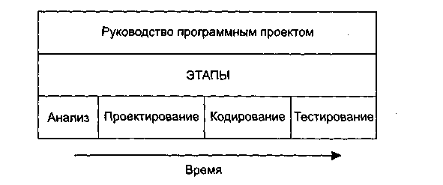
Процесс руководства проектом
Notes:
Понятие "данные" в концепции баз данных — это набор конкретных значений, параметров, характеризующих объект, условие, ситуацию или любые другие факторы.
Примеры данных: Иванов Сергей Владимирович, 50руб и т. д.
Данные изначально не обладают определенной структурой, они становятся информацией тогда, когда пользователь задает им определенную структуру, то есть осознает их смысловое содержание. Поэтому центральным понятием в области баз данных является понятие модели данных.
Следующий Слаид №

Slide 6
Процесс руководства проектом
Для проведения успешного проекта нужно:
понять объем предстоящих работ,
возможный риск,
требуемые ресурсы,
предстоящие задачи,
прокладываемые вехи,
необходимые усилия (стоимость),
план работ, которому желательно следовать.
Notes:
Понятие "данные" в концепции баз данных — это набор конкретных значений, параметров, характеризующих объект, условие, ситуацию или любые другие факторы.
Примеры данных: Иванов Сергей Владимирович, 50руб и т. д.
Данные изначально не обладают определенной структурой, они становятся информацией тогда, когда пользователь задает им определенную структуру, то есть осознает их смысловое содержание. Поэтому центральным понятием в области баз данных является понятие модели данных.
Следующий Слаид №

Slide 7
Процесс руководства проектом
Начало проекта
Перед планированием проекта следует:
установить цели и проблемную область проекта;
обсудить альтернативные решения;
выявить технические и управленческие ограничения.
Notes:
Понятие "данные" в концепции баз данных — это набор конкретных значений, параметров, характеризующих объект, условие, ситуацию или любые другие факторы.
Примеры данных: Иванов Сергей Владимирович, 50руб и т. д.
Данные изначально не обладают определенной структурой, они становятся информацией тогда, когда пользователь задает им определенную структуру, то есть осознает их смысловое содержание. Поэтому центральным понятием в области баз данных является понятие модели данных.
Следующий Слаид №

Slide 8
Процесс руководства проектом
Измерения, меры и метрики
Измерения помогают понять как процесс разработки продукта, так и сам продукт.
Измерения процесса производятся в целях его улучшения, измерения продукта — для повышения его качества.
В результате измерения определяется мера — количественная характеристика какого-либо свойства объекта.
Notes:
Понятие "данные" в концепции баз данных — это набор конкретных значений, параметров, характеризующих объект, условие, ситуацию или любые другие факторы.
Примеры данных: Иванов Сергей Владимирович, 50руб и т. д.
Данные изначально не обладают определенной структурой, они становятся информацией тогда, когда пользователь задает им определенную структуру, то есть осознает их смысловое содержание. Поэтому центральным понятием в области баз данных является понятие модели данных.
Следующий Слаид №

Slide 9
Процесс руководства проектом
Процесс оценки
При планировании программного проекта надо оценить:
людские ресурсы (в человеко-месяцах),
продолжительность (в календарных датах),
стоимость.
Обычно исходят из прошлого опыта.
Notes:
Понятие "данные" в концепции баз данных — это набор конкретных значений, параметров, характеризующих объект, условие, ситуацию или любые другие факторы.
Примеры данных: Иванов Сергей Владимирович, 50руб и т. д.
Данные изначально не обладают определенной структурой, они становятся информацией тогда, когда пользователь задает им определенную структуру, то есть осознает их смысловое содержание. Поэтому центральным понятием в области баз данных является понятие модели данных.
Следующий Слаид №

Slide 10
Процесс руководства проектом
Анализ риска
На этой стадии исследуется область неопределенности, имеющаяся в наличии перед созданием программного продукта и анализируется ее влияние на проект:
Нет ли скрытых от внимания трудных технических проблем?
Не станут ли частые изменения причиной недопустимого отставания по срокам?
В результате принимается решение — да / нет.
Notes:
Понятие "данные" в концепции баз данных — это набор конкретных значений, параметров, характеризующих объект, условие, ситуацию или любые другие факторы.
Примеры данных: Иванов Сергей Владимирович, 50руб и т. д.
Данные изначально не обладают определенной структурой, они становятся информацией тогда, когда пользователь задает им определенную структуру, то есть осознает их смысловое содержание. Поэтому центральным понятием в области баз данных является понятие модели данных.
Следующий Слаид №

Slide 11
Процесс руководства проектом
Планирование
Определяется набор проектных задач.
Устанавливаются связи между задачами, оценивается сложность каждой задачи.
Определяются людские и другие ресурсы.
Создается сетевой график задач, проводится его временная разметка.
Notes:
Понятие "данные" в концепции баз данных — это набор конкретных значений, параметров, характеризующих объект, условие, ситуацию или любые другие факторы.
Примеры данных: Иванов Сергей Владимирович, 50руб и т. д.
Данные изначально не обладают определенной структурой, они становятся информацией тогда, когда пользователь задает им определенную структуру, то есть осознает их смысловое содержание. Поэтому центральным понятием в области баз данных является понятие модели данных.
Следующий Слаид №

Slide 12
Процесс руководства проектом
Трассировка и контроль
Каждая задача, помеченная в плане, отслеживается руководителем проекта.
При отставании в решении задачи применяются утилиты повторного планирования.
С помощью утилит определяется влияние этого отставания на промежуточную веху и общее время конструирования.
Под вехой понимается временная метка, к которой привязано подведение промежуточных итогов.
Notes:
Понятие "данные" в концепции баз данных — это набор конкретных значений, параметров, характеризующих объект, условие, ситуацию или любые другие факторы.
Примеры данных: Иванов Сергей Владимирович, 50руб и т. д.
Данные изначально не обладают определенной структурой, они становятся информацией тогда, когда пользователь задает им определенную структуру, то есть осознает их смысловое содержание. Поэтому центральным понятием в области баз данных является понятие модели данных.
Следующий Слаид №

Slide 13
Процесс руководства проектом
В результате повторного планирования:
могут быть перераспределены ресурсы;
могут быть реорганизованы задачи;
могут быть пересмотрены выходные обязательства.
Notes:
Понятие "данные" в концепции баз данных — это набор конкретных значений, параметров, характеризующих объект, условие, ситуацию или любые другие факторы.
Примеры данных: Иванов Сергей Владимирович, 50руб и т. д.
Данные изначально не обладают определенной структурой, они становятся информацией тогда, когда пользователь задает им определенную структуру, то есть осознает их смысловое содержание. Поэтому центральным понятием в области баз данных является понятие модели данных.
Следующий Слаид №

Slide 14
Планирование проектных задач
Вопрос №2
Notes:
Вопрос №2
Основные понятия и определения автоматизированных информационных систем .
В истории вычислительной техники можно проследить развитие двух основных областей ее использования. Первая область — применение вычислительной техники для выполнения численных расчетов, которые слишком долго или вообще невозможно производить вручную. Развитие этой области способствовало интенсификации методов численного решения сложных математических задач, появлению языков программирования, ориентированных на удобную запись численных алгоритмов, становлению обратной связи с разработчиками новых архитектур ЭВМ. Характерной особенностью данной области применения вычислительной техники является наличие сложных алгоритмов обработки, которые применяются к простым по структуре данным, объем которых сравнительно невелик.
Вторая область, которая непосредственно относится к нашей теме, — это использование средств вычислительной техники в автоматических или автоматизированных информационных системах.
Следующий Слаид № 7

Slide 15
Планирование проектных задач
Основной задачей при планировании является определение структуры распределения работ (WBS — Work Breakdown Structure).
Notes:
Понятие "данные" в концепции баз данных — это набор конкретных значений, параметров, характеризующих объект, условие, ситуацию или любые другие факторы.
Примеры данных: Иванов Сергей Владимирович, 50руб и т. д.
Данные изначально не обладают определенной структурой, они становятся информацией тогда, когда пользователь задает им определенную структуру, то есть осознает их смысловое содержание. Поэтому центральным понятием в области баз данных является понятие модели данных.
Следующий Слаид №

Slide 16
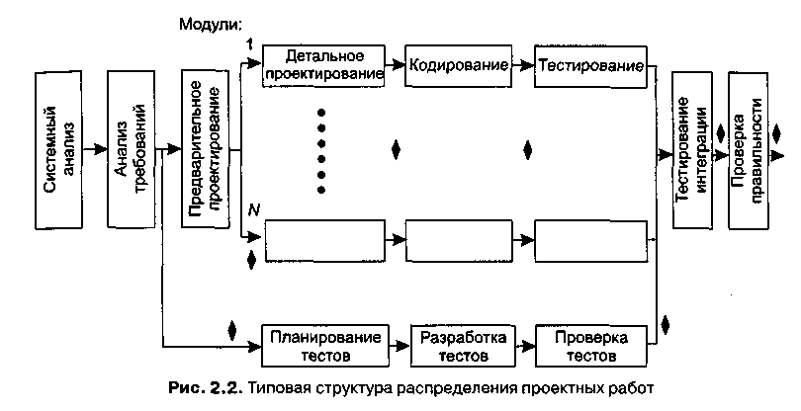
Планирование проектных задач
Notes:
Понятие "данные" в концепции баз данных — это набор конкретных значений, параметров, характеризующих объект, условие, ситуацию или любые другие факторы.
Примеры данных: Иванов Сергей Владимирович, 50руб и т. д.
Данные изначально не обладают определенной структурой, они становятся информацией тогда, когда пользователь задает им определенную структуру, то есть осознает их смысловое содержание. Поэтому центральным понятием в области баз данных является понятие модели данных.
Следующий Слаид №

Slide 17
Планирование проектных задач
Системный анализ проводится с целью:
1) выяснения потребностей заказчика;
2) оценки выполнимости системы;
3) выполнения экономического и технического анализа;
4) распределения функций по элементам компьютерной системы (аппаратуре, программам, людям, базам данных и т. д.);
5) определения стоимости и ограничений планирования;
6) создания системной спецификации.
Notes:
Понятие "данные" в концепции баз данных — это набор конкретных значений, параметров, характеризующих объект, условие, ситуацию или любые другие факторы.
Примеры данных: Иванов Сергей Владимирович, 50руб и т. д.
Данные изначально не обладают определенной структурой, они становятся информацией тогда, когда пользователь задает им определенную структуру, то есть осознает их смысловое содержание. Поэтому центральным понятием в области баз данных является понятие модели данных.
Следующий Слаид №

Slide 18
Планирование проектных задач
Анализ требований дает возможность:
1) определить функции и характеристики программного продукта;
2) обозначить интерфейс продукта с другими системными элементами;
3) определить проектные ограничения программного продукта;
4) построить модели: процесса, данных, режимов функционирования продукта;
5) создать такие формы представления информации и функций системы, которые можно использовать в ходе проектирования.
Notes:
Понятие "данные" в концепции баз данных — это набор конкретных значений, параметров, характеризующих объект, условие, ситуацию или любые другие факторы.
Примеры данных: Иванов Сергей Владимирович, 50руб и т. д.
Данные изначально не обладают определенной структурой, они становятся информацией тогда, когда пользователь задает им определенную структуру, то есть осознает их смысловое содержание. Поэтому центральным понятием в области баз данных является понятие модели данных.
Следующий Слаид №

Slide 19
Планирование проектных задач
Задачи по проектированию и планированию тестов могут быть распараллелены.
Для каждого модуля ПО можно предусмотреть параллельный путь для детального проектирования, кодирования и тестирования. После получения всех модулей ПО решается задача тестирования интеграции — объединения элементов системы.
Далее проводится тестирование правильности, которое обеспечивает проверку соответствия ПО требованиям заказчика.
Notes:
Понятие "данные" в концепции баз данных — это набор конкретных значений, параметров, характеризующих объект, условие, ситуацию или любые другие факторы.
Примеры данных: Иванов Сергей Владимирович, 50руб и т. д.
Данные изначально не обладают определенной структурой, они становятся информацией тогда, когда пользователь задает им определенную структуру, то есть осознает их смысловое содержание. Поэтому центральным понятием в области баз данных является понятие модели данных.
Следующий Слаид №

Slide 20
Планирование проектных задач
Параллельность действий повышает требования к планированию.
Асинхронность выполнения задач требует определения межзадачных зависимостей.
Руководитель проекта должен знать задачи, лежащие на критическом пути – для выполнения проекта в срок необходимо выполнять в срок все критические задачи.
Основной рычаг в планирующих методах — вычисление границ времени выполнения задачи.
Notes:
Понятие "данные" в концепции баз данных — это набор конкретных значений, параметров, характеризующих объект, условие, ситуацию или любые другие факторы.
Примеры данных: Иванов Сергей Владимирович, 50руб и т. д.
Данные изначально не обладают определенной структурой, они становятся информацией тогда, когда пользователь задает им определенную структуру, то есть осознает их смысловое содержание. Поэтому центральным понятием в области баз данных является понятие модели данных.
Следующий Слаид №

Slide 21
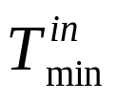

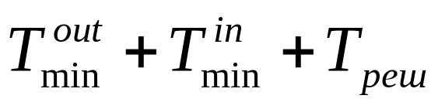
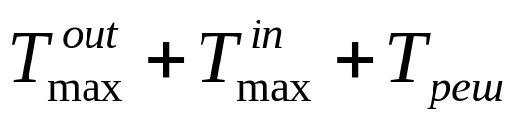
Планирование проектных задач
Обычно используют следующие оценки:
1. Раннее время начала решения задачи.
2. Позднее время начала решения задачи.
3. Раннее время конца решения задачи.
4. Позднее время конца решения задачи.
5. Общий резерв — количество избытков и потерь планирования задач во времени, не приводящих к увеличению длительности критического пути Т_{к.п} .
Notes:
Понятие "данные" в концепции баз данных — это набор конкретных значений, параметров, характеризующих объект, условие, ситуацию или любые другие факторы.
Примеры данных: Иванов Сергей Владимирович, 50руб и т. д.
Данные изначально не обладают определенной структурой, они становятся информацией тогда, когда пользователь задает им определенную структуру, то есть осознает их смысловое содержание. Поэтому центральным понятием в области баз данных является понятие модели данных.
Следующий Слаид №

Slide 22
Планирование проектных задач
Все эти значения позволяют руководителю (планировщику) количественно оценить успех в планировании, выполнении задач.
Рекомендуемое правило распределения затрат проекта — 40-20-40:
на анализ и проектирование приходится 40% затрат (из них на планирование и системный анализ — 5%);
на кодирование — 20%;
на тестирование и отладку — 40%.
Notes:
Понятие "данные" в концепции баз данных — это набор конкретных значений, параметров, характеризующих объект, условие, ситуацию или любые другие факторы.
Примеры данных: Иванов Сергей Владимирович, 50руб и т. д.
Данные изначально не обладают определенной структурой, они становятся информацией тогда, когда пользователь задает им определенную структуру, то есть осознает их смысловое содержание. Поэтому центральным понятием в области баз данных является понятие модели данных.
Следующий Слаид №

Slide 23
Оценка качества в ходе руководства
Вопрос №3
Notes:
Вопрос №4
Модели баз данных
Как мы уже и говорили самым за основу организации и управления базой данных взята предложенная американским комитетом по стандартизации ANSI (American National Standards Institute) трехуровневая система.
Одними из основополагающих в концепции баз данных являются обобщенные категории "данные" и "модель данных".
Следующий Слаид №

Slide 24
Оценка качества в ходе руководства
Процесс руководства программным проектом начинается с множества действий, объединяемых общим названием планирование проекта.
Первое из этих действий — выполнение оценки. Оно закладывает фундамент для других действий по планированию проекта.
При оценке проекта чрезвычайно высока цена ошибок. Очень важно провести оценку с минимальным риском.
Notes:
Понятие "данные" в концепции баз данных — это набор конкретных значений, параметров, характеризующих объект, условие, ситуацию или любые другие факторы.
Примеры данных: Иванов Сергей Владимирович, 50руб и т. д.
Данные изначально не обладают определенной структурой, они становятся информацией тогда, когда пользователь задает им определенную структуру, то есть осознает их смысловое содержание. Поэтому центральным понятием в области баз данных является понятие модели данных.
Следующий Слаид №

Slide 25
Оценка качества в ходе руководства
Цель этой деятельности — сформировать предварительные оценки, которые позволят:
предъявить заказчику корректные требования по стоимости и затратам на разработку программного продукта;
составить план программного проекта.
Notes:
Понятие "данные" в концепции баз данных — это набор конкретных значений, параметров, характеризующих объект, условие, ситуацию или любые другие факторы.
Примеры данных: Иванов Сергей Владимирович, 50руб и т. д.
Данные изначально не обладают определенной структурой, они становятся информацией тогда, когда пользователь задает им определенную структуру, то есть осознает их смысловое содержание. Поэтому центральным понятием в области баз данных является понятие модели данных.
Следующий Слаид №

Slide 26
Оценка качества в ходе руководства
При выполнении оценки возможны два варианта использования LOC-оценки и FP-данных:
в качестве оценочных переменных, определяющих размер каждого элемента продукта;
в качестве метрик, собранных за прошлые проекты и входящих в метрический базис организации.
Notes:
Понятие "данные" в концепции баз данных — это набор конкретных значений, параметров, характеризующих объект, условие, ситуацию или любые другие факторы.
Примеры данных: Иванов Сергей Владимирович, 50руб и т. д.
Данные изначально не обладают определенной структурой, они становятся информацией тогда, когда пользователь задает им определенную структуру, то есть осознает их смысловое содержание. Поэтому центральным понятием в области баз данных является понятие модели данных.
Следующий Слаид №

Slide 27
Оценка качества в ходе руководства
Размерно-ориентированные метрики
Размерно-ориентированные метрики прямо измеряют программный продукт и процесс его разработки.
Основываются размерно-ориентированные метрики на LOC-оценках (Lines Of Code).
LOC-оценка — это количество строк в программном продукте.
Notes:
Понятие "данные" в концепции баз данных — это набор конкретных значений, параметров, характеризующих объект, условие, ситуацию или любые другие факторы.
Примеры данных: Иванов Сергей Владимирович, 50руб и т. д.
Данные изначально не обладают определенной структурой, они становятся информацией тогда, когда пользователь задает им определенную структуру, то есть осознает их смысловое содержание. Поэтому центральным понятием в области баз данных является понятие модели данных.
Следующий Слаид №

Slide 28
Оценка качества в ходе руководства
Про-ект | Затраты, чел.-мес | Стоим, тыс. руб | KLOC, тыс. LOC | Док- ты, стр. | Ошиб-ки | Люди
Аа01 | 24 | 168 | 12,1 | 365 | 29 | 3
Bb02 | 62 | 440 | 27,2 | 1224 | 86 | 5
Сс03 | 43 | 314 | 20,2 | 1050 | 64 | 6
Notes:
Понятие "данные" в концепции баз данных — это набор конкретных значений, параметров, характеризующих объект, условие, ситуацию или любые другие факторы.
Примеры данных: Иванов Сергей Владимирович, 50руб и т. д.
Данные изначально не обладают определенной структурой, они становятся информацией тогда, когда пользователь задает им определенную структуру, то есть осознает их смысловое содержание. Поэтому центральным понятием в области баз данных является понятие модели данных.
Следующий Слаид №

Slide 29
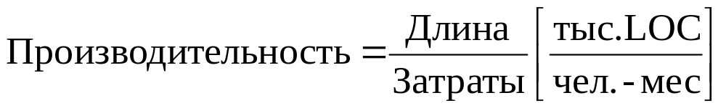
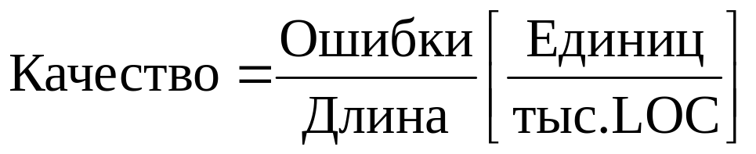
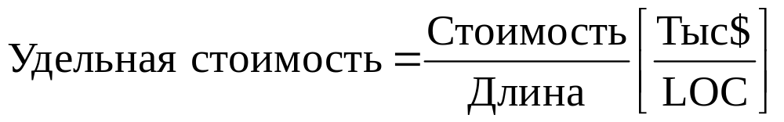
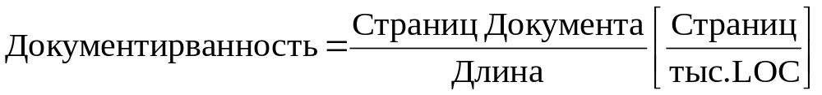
Оценка качества в ходе руководства
Notes:
Понятие "данные" в концепции баз данных — это набор конкретных значений, параметров, характеризующих объект, условие, ситуацию или любые другие факторы.
Примеры данных: Иванов Сергей Владимирович, 50руб и т. д.
Данные изначально не обладают определенной структурой, они становятся информацией тогда, когда пользователь задает им определенную структуру, то есть осознает их смысловое содержание. Поэтому центральным понятием в области баз данных является понятие модели данных.
Следующий Слаид №

Slide 30
Оценка качества в ходе руководства
Достоинства размерно-ориентированных метрик:
1) широко распространены;
2) просты и легко вычисляются.
Недостатки размерно-ориентированных метрик:
1) зависимы от языка программирования;
2) требуют исходных данных, которые трудно получить на начальной стадии проекта;
3) не приспособлены к непроцедурным языкам программирования.
Notes:
Понятие "данные" в концепции баз данных — это набор конкретных значений, параметров, характеризующих объект, условие, ситуацию или любые другие факторы.
Примеры данных: Иванов Сергей Владимирович, 50руб и т. д.
Данные изначально не обладают определенной структурой, они становятся информацией тогда, когда пользователь задает им определенную структуру, то есть осознает их смысловое содержание. Поэтому центральным понятием в области баз данных является понятие модели данных.
Следующий Слаид №

Slide 31
Оценка качества в ходе руководства
Функционально-ориентированные метрики косвенно измеряют программный продукт и процесс его разработки. Рассматривается не размер, а функциональность или полезность продукта.
Метрика определяет количество функциональных указателей (FP – Function Points).
Автором этой метрики является А. Албрехт.
Notes:
Понятие "данные" в концепции баз данных — это набор конкретных значений, параметров, характеризующих объект, условие, ситуацию или любые другие факторы.
Примеры данных: Иванов Сергей Владимирович, 50руб и т. д.
Данные изначально не обладают определенной структурой, они становятся информацией тогда, когда пользователь задает им определенную структуру, то есть осознает их смысловое содержание. Поэтому центральным понятием в области баз данных является понятие модели данных.
Следующий Слаид №

Slide 32
Оценка качества в ходе руководства
Используется 5 информационных характеристик:
Количество внешних вводов.
Количество внешних выводов.
Количество внешних запросов.
Количество внутренних логических файлов.
Количество внешних интерфейсных файлов.
Notes:
Понятие "данные" в концепции баз данных — это набор конкретных значений, параметров, характеризующих объект, условие, ситуацию или любые другие факторы.
Примеры данных: Иванов Сергей Владимирович, 50руб и т. д.
Данные изначально не обладают определенной структурой, они становятся информацией тогда, когда пользователь задает им определенную структуру, то есть осознает их смысловое содержание. Поэтому центральным понятием в области баз данных является понятие модели данных.
Следующий Слаид №

Slide 33
Оценка качества в ходе руководства
Количество внешних вводов. Подсчитываются все вводы пользователя, по которым поступают разные прикладные данные. Вводы должны быть отделены от запросов, которые подсчитываются отдельно.
Количество внешних выводов. Подсчитываются все выводы, по которым к пользователю поступают результаты, вычисленные программным приложением. В этом контексте выводы означают отчеты, экраны, распечатки, сообщения об ошибках.
Notes:
Понятие "данные" в концепции баз данных — это набор конкретных значений, параметров, характеризующих объект, условие, ситуацию или любые другие факторы.
Примеры данных: Иванов Сергей Владимирович, 50руб и т. д.
Данные изначально не обладают определенной структурой, они становятся информацией тогда, когда пользователь задает им определенную структуру, то есть осознает их смысловое содержание. Поэтому центральным понятием в области баз данных является понятие модели данных.
Следующий Слаид №

Slide 34
Оценка качества в ходе руководства
Количество внешних запросов. Под запросом понимается диалоговый ввод, который приводит к немедленному программному ответу в форме диалогового вывода.
При этом диалоговый ввод в приложении не сохраняется, а диалоговый вывод не требует выполнения вычислений.
Подсчитываются все запросы — каждый учитывается отдельно.
Notes:
Понятие "данные" в концепции баз данных — это набор конкретных значений, параметров, характеризующих объект, условие, ситуацию или любые другие факторы.
Примеры данных: Иванов Сергей Владимирович, 50руб и т. д.
Данные изначально не обладают определенной структурой, они становятся информацией тогда, когда пользователь задает им определенную структуру, то есть осознает их смысловое содержание. Поэтому центральным понятием в области баз данных является понятие модели данных.
Следующий Слаид №

Slide 35
Оценка качества в ходе руководства
Количество внутренних логических файлов. Подсчитываются все логические файлы, то есть логические группы данных, которые могут быть частью базы данных или отдельным файлом.
Количество внешних интерфейсных файлов. Подсчитываются все логические файлы из других приложений, на которые ссылается данное приложение.
Notes:
Понятие "данные" в концепции баз данных — это набор конкретных значений, параметров, характеризующих объект, условие, ситуацию или любые другие факторы.
Примеры данных: Иванов Сергей Владимирович, 50руб и т. д.
Данные изначально не обладают определенной структурой, они становятся информацией тогда, когда пользователь задает им определенную структуру, то есть осознает их смысловое содержание. Поэтому центральным понятием в области баз данных является понятие модели данных.
Следующий Слаид №

Slide 36
Оценка качества в ходе руководства
Вводы, выводы и запросы относят к категории транзакция.
Транзакция — это элементарный процесс, различаемый пользователем и перемещающий данные между внешней средой и программным приложением.
В своей работе транзакции используют внутренние и внешние файлы.
Notes:
Понятие "данные" в концепции баз данных — это набор конкретных значений, параметров, характеризующих объект, условие, ситуацию или любые другие факторы.
Примеры данных: Иванов Сергей Владимирович, 50руб и т. д.
Данные изначально не обладают определенной структурой, они становятся информацией тогда, когда пользователь задает им определенную структуру, то есть осознает их смысловое содержание. Поэтому центральным понятием в области баз данных является понятие модели данных.
Следующий Слаид №

Slide 37
Оценка качества в ходе руководства
Область применения метода функциональных указателей — коммерческие информационные системы.
Для продуктов с высокой алгоритмической сложностью используются метрики указателей свойств (Features Points).
Они применимы к системному и инженерному ПО, ПО реального времени и встроенному ПО.
Notes:
Понятие "данные" в концепции баз данных — это набор конкретных значений, параметров, характеризующих объект, условие, ситуацию или любые другие факторы.
Примеры данных: Иванов Сергей Владимирович, 50руб и т. д.
Данные изначально не обладают определенной структурой, они становятся информацией тогда, когда пользователь задает им определенную структуру, то есть осознает их смысловое содержание. Поэтому центральным понятием в области баз данных является понятие модели данных.
Следующий Слаид №

Slide 38
Оценка качества в ходе руководства
Для вычисления указателя свойств добавляется одна характеристика — количество алгоритмов.
Алгоритм здесь определяется как ограниченная подпрограмма вычислений, которая включается в общую компьютерную программу.
Примеры алгоритмов: обработка прерываний, инвертирование матрицы, расшифровка битовой строки.
Notes:
Понятие "данные" в концепции баз данных — это набор конкретных значений, параметров, характеризующих объект, условие, ситуацию или любые другие факторы.
Примеры данных: Иванов Сергей Владимирович, 50руб и т. д.
Данные изначально не обладают определенной структурой, они становятся информацией тогда, когда пользователь задает им определенную структуру, то есть осознает их смысловое содержание. Поэтому центральным понятием в области баз данных является понятие модели данных.
Следующий Слаид №

Slide 39
Оценка качества в ходе руководства
Достоинства функционально-ориентированных метрик:
1. Не зависят от языка программирования.
2. Легко вычисляются на любой стадии проекта.
Недостаток функционально-ориентированных метрик: результаты основаны на субъективных данных, используются не прямые, а косвенные измерения.
FP-оценки легко пересчитать в LOC-оценки.
Notes:
Понятие "данные" в концепции баз данных — это набор конкретных значений, параметров, характеризующих объект, условие, ситуацию или любые другие факторы.
Примеры данных: Иванов Сергей Владимирович, 50руб и т. д.
Данные изначально не обладают определенной структурой, они становятся информацией тогда, когда пользователь задает им определенную структуру, то есть осознает их смысловое содержание. Поэтому центральным понятием в области баз данных является понятие модели данных.
Следующий Слаид №

Slide 40
Оценка качества в ходе руководства
Язык программирования | Количество операторов на один FP
Ассемблер С | 320 128
Кобол | 106
Фортран | 106
Паскаль | 90
C++ | 64
Java | 53
Ada 95 | 49
Visual Basic | 32
Visual C++ | 34
Delphi Pascal | 29
Smalltalk | 22
Perl | 21
HTML | 15
LISP | 64
Prolog | 64
Miranda | 40
Haskell | 38
Notes:
Понятие "данные" в концепции баз данных — это набор конкретных значений, параметров, характеризующих объект, условие, ситуацию или любые другие факторы.
Примеры данных: Иванов Сергей Владимирович, 50руб и т. д.
Данные изначально не обладают определенной структурой, они становятся информацией тогда, когда пользователь задает им определенную структуру, то есть осознает их смысловое содержание. Поэтому центральным понятием в области баз данных является понятие модели данных.
Следующий Слаид №

Slide 41
Оценка качества в ходе руководства
Обсудим шаги процесса оценки.
Шаг 1. Область назначения проектируемого продукта разбивается на ряд функций, каждую из которых можно оценить индивидуально:
f₁, f₂, …, f_{n}.
Шаг 2. Для каждой функции f_{i}, планировщик формирует лучшую LOC_{лучшi} (FР_{лучшi}), худшую LOC_{худшi} (FР_{худшi}) и вероятную оценку LOC_{вероятнi} (FР_{вероятнi}).
Notes:
Понятие "данные" в концепции баз данных — это набор конкретных значений, параметров, характеризующих объект, условие, ситуацию или любые другие факторы.
Примеры данных: Иванов Сергей Владимирович, 50руб и т. д.
Данные изначально не обладают определенной структурой, они становятся информацией тогда, когда пользователь задает им определенную структуру, то есть осознает их смысловое содержание. Поэтому центральным понятием в области баз данных является понятие модели данных.
Следующий Слаид №

Slide 42
Оценка качества в ходе руководства
Шаг 3. Для каждой функции/ в соответствии с -распределением вычисляется ожидаемое значение LOC- (или FP-) оценки:
LOC_{ожi} =(LOC_{лучшi} + LOC_{худшi} +4x LOC_{вероятнi} )/ 6.
Шаг 4. Определяется значение LOC- или FP-производительности разработки функции.
Notes:
Понятие "данные" в концепции баз данных — это набор конкретных значений, параметров, характеризующих объект, условие, ситуацию или любые другие факторы.
Примеры данных: Иванов Сергей Владимирович, 50руб и т. д.
Данные изначально не обладают определенной структурой, они становятся информацией тогда, когда пользователь задает им определенную структуру, то есть осознает их смысловое содержание. Поэтому центральным понятием в области баз данных является понятие модели данных.
Следующий Слаид №

Slide 43
Оценка качества в ходе руководства
Используется один из трех подходов:
для всех функций принимается одна и та же метрика средней производительности ПРОИЗВ_{ср}, взятая из метрического базиса;
2) для i-й функции на основе метрики средней производительности вычисляется настраиваемая величина производительности:
ПРОИЗВ_{i} =ПРОИЗВ_{ср}х(LOC_{ср} /LOC_{ожi}),
где LOC_{cp} — средняя LOC-оценка, взятая из метрического базиса (средняя производительность);
Notes:
Понятие "данные" в концепции баз данных — это набор конкретных значений, параметров, характеризующих объект, условие, ситуацию или любые другие факторы.
Примеры данных: Иванов Сергей Владимирович, 50руб и т. д.
Данные изначально не обладают определенной структурой, они становятся информацией тогда, когда пользователь задает им определенную структуру, то есть осознает их смысловое содержание. Поэтому центральным понятием в области баз данных является понятие модели данных.
Следующий Слаид №

Slide 44
Оценка качества в ходе руководства
3) для i-й функции настраиваемая величина производительности вычисляется по аналогу, взятому из метрического базиса:
ПРОИЗВ_{i} =ПРОИЗВ_{анi}х(LOC_{анi} /LOC_{ожi}).
Первый подход обеспечивает минимальную точность (при максимальной простоте вычислений), а третий подход — максимальную точность (при максимальной сложности вычислений).
Notes:
Понятие "данные" в концепции баз данных — это набор конкретных значений, параметров, характеризующих объект, условие, ситуацию или любые другие факторы.
Примеры данных: Иванов Сергей Владимирович, 50руб и т. д.
Данные изначально не обладают определенной структурой, они становятся информацией тогда, когда пользователь задает им определенную структуру, то есть осознает их смысловое содержание. Поэтому центральным понятием в области баз данных является понятие модели данных.
Следующий Слаид №

Slide 45
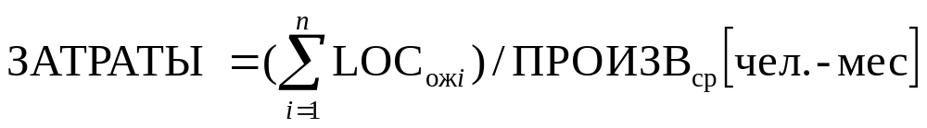
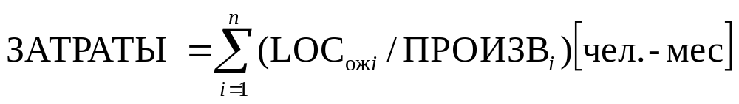
Оценка качества в ходе руководства
Шаг 5. Вычисляется общая оценка затрат на проект: для первого подхода
для второго и третьего подходов
Notes:
Понятие "данные" в концепции баз данных — это набор конкретных значений, параметров, характеризующих объект, условие, ситуацию или любые другие факторы.
Примеры данных: Иванов Сергей Владимирович, 50руб и т. д.
Данные изначально не обладают определенной структурой, они становятся информацией тогда, когда пользователь задает им определенную структуру, то есть осознает их смысловое содержание. Поэтому центральным понятием в области баз данных является понятие модели данных.
Следующий Слаид №

Slide 46

Оценка качества в ходе руководства
Шаг 6. Вычисляется общая оценка стоимости проекта: для первого и второго подходов
где УД_СТОИМОСТЬ_{ср} — метрика средней стоимости одной строки, взятая из метрического базиса.
Notes:
Понятие "данные" в концепции баз данных — это набор конкретных значений, параметров, характеризующих объект, условие, ситуацию или любые другие факторы.
Примеры данных: Иванов Сергей Владимирович, 50руб и т. д.
Данные изначально не обладают определенной структурой, они становятся информацией тогда, когда пользователь задает им определенную структуру, то есть осознает их смысловое содержание. Поэтому центральным понятием в области баз данных является понятие модели данных.
Следующий Слаид №

Slide 47
Оценка качества в ходе руководства
для третьего подхода
где УД_СТОИМОСТЬ_{анi} — метрика стоимости одной строки аналога, взятая из метрического базиса.
Notes:
Понятие "данные" в концепции баз данных — это набор конкретных значений, параметров, характеризующих объект, условие, ситуацию или любые другие факторы.
Примеры данных: Иванов Сергей Владимирович, 50руб и т. д.
Данные изначально не обладают определенной структурой, они становятся информацией тогда, когда пользователь задает им определенную структуру, то есть осознает их смысловое содержание. Поэтому центральным понятием в области баз данных является понятие модели данных.
Следующий Слаид №

